Slide 1
Monitoring i observability u Microsoft
SQL Serveru
Student: Jovana Stepanović (br. ind. 1831)

Slide 2
Monitoring vs Observabilnost
Monitoring
- Praćenje predefinisanog skupa metrika i signalizacija kad neka izađe iz očekivanog opsega. Zahteva da se unapred definiše šta se prati.
Da li je nešto u redu?
Observabilnost
- Dovoljno detaljnih podataka da se istraže i problemi koji ranije nisu postojali u sistemu alarma. Ne zahteva unapred poznato pitanje.
Zašto sistem radi ovako?
Tri stuba observabilnosti:
  Metrike –numeričke vrednosti agregirane kroz vreme
  Logovi – vremenski uređeni zapisi o događajima
  Tragovi –put jednog zahteva kroz sistem

Slide 3
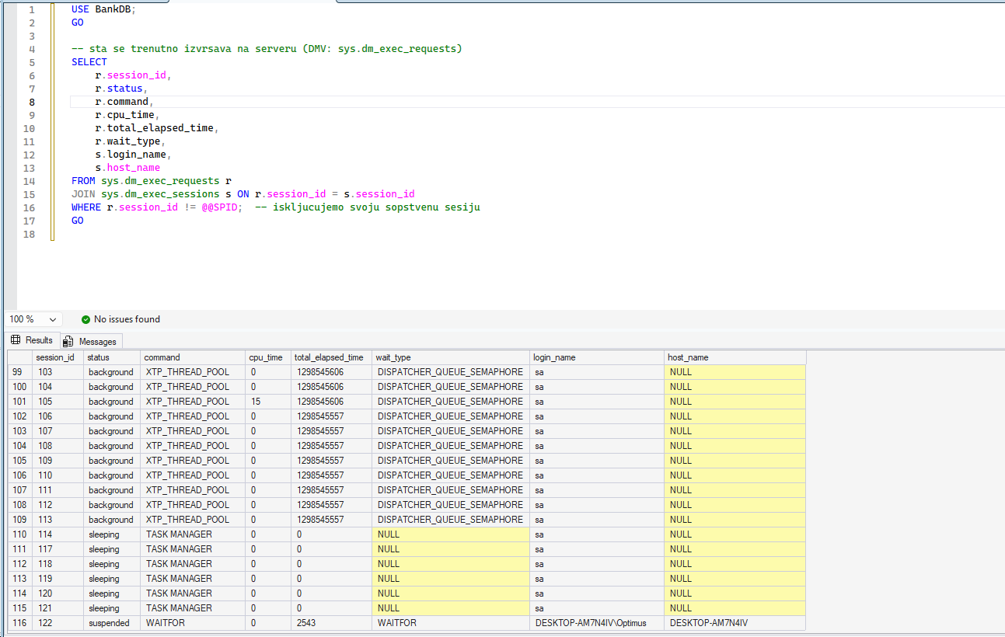
Dynamic Management Views (DMV)
Dynamic Management Views predstavljaju sistemske poglede koji izlažu momentalni snimak internog stanja servera. Podaci se kontinuirano ažuriraju i resetuju pri restartu servisa.
Kategorije po prefiksu:
  exec izvršavanje upita i sesija
  os stanje operativnog sistema
  tran transakcije i zaključavanje
  db specifično za bazu podataka
-- Tab 1 (simuliramo čekanje)
WAITFOR DELAY '00:00:15';
-- Tab 2 (dijagnostika)

Slide 4
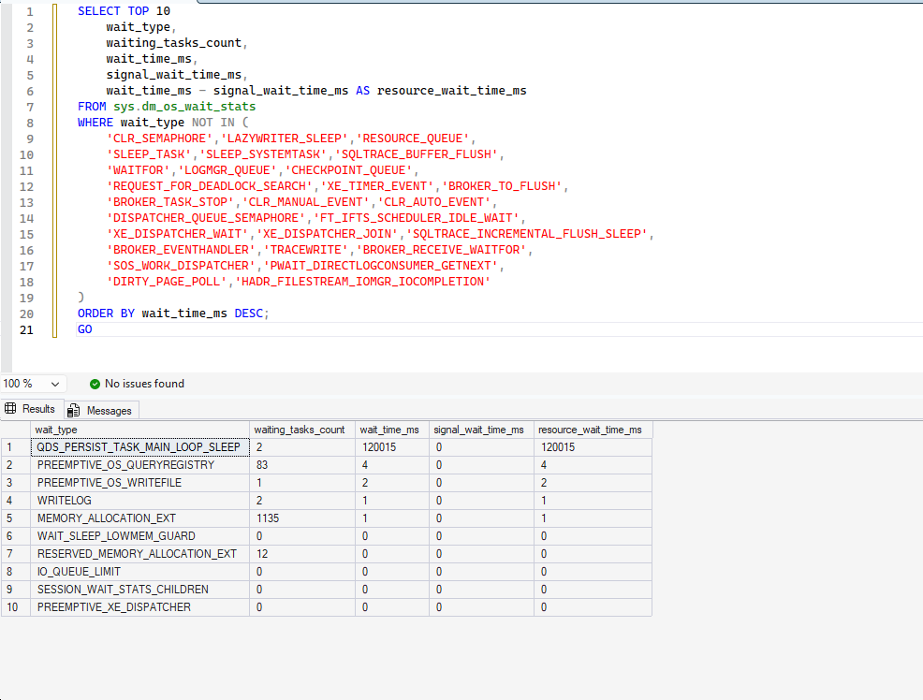
Wait statistics
Signal wait – je vreme kad sesija čeka na CPU iako je resurs koji joj treba već dostupan, ukazuje na opterećenje procesora.
Resource wait – je vreme kad sesija čeka na sam resurs, disk, memoriju ili lock, pokazuje da neki sistemski resurs predstavlja usko grlo.
sys.dm_exec_requests → šta se dešava sada
sys.dm_os_wait_stats → na šta je server ukupno trošio vreme čekajući

Slide 5
Extended Events
SESSION
EVENT
ACTION
TARGET
→
→
→
kontejner koji povezuje sve
šta se prati (npr. sql_statement_completed)
dodatni kontekst (sql_text, database_name)
gde se čuva (ring_buffer ili .xel fajl)
DEMO — filter hvata samo upite duže od 500 ms:
<event name="sql_statement_completed">
<data name="duration"><value>1013057</value> ← ~1.01 s (μs)
<data name="statement"><value>WAITFOR DELAY '00:00:01';</value>
<action name="database_name"><value>BankDB</value>
<action name="sql_text"><value>
WAITFOR DELAY '00:00:01';
SELECT * FROM Accounts;
</value></action>
</event>
system_health
Ugrađena XE sesija, aktivna po default-u. Hvata:
• deadlock-ovi (xml_deadlock_report)
• greške severity > 16
• wait-ovi > 15 sekundi

Slide 6
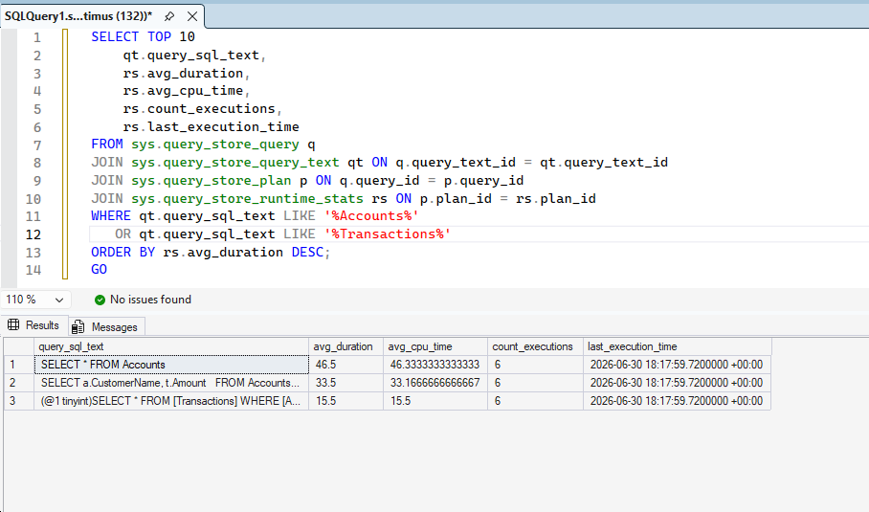
Query Store
Problem: upit koji je mesecima radio brzo odjednom postane spor — a tekst se nije promenio.
Plan regression— optimizator odabere drugačiji, lošiji plan izvršavanja zbog promene statistike ili rasta tabele.
Šta Query Store čuva
• tekst upita
• svaki plan izvršavanja koji je optimizator odabrao
• statistika (trajanje, CPU, broj izvršavanja)
Podaci se čuvaju direktno u bazi — prežive restart servera.
Rešavanje regresije bez izmene aplikacije
EXEC sp_query_store_force_plan
@query_id = ...,
@plan_id = ...;

Slide 7
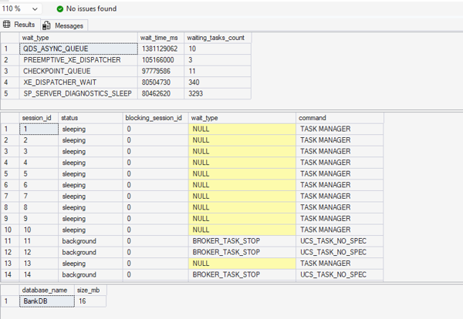
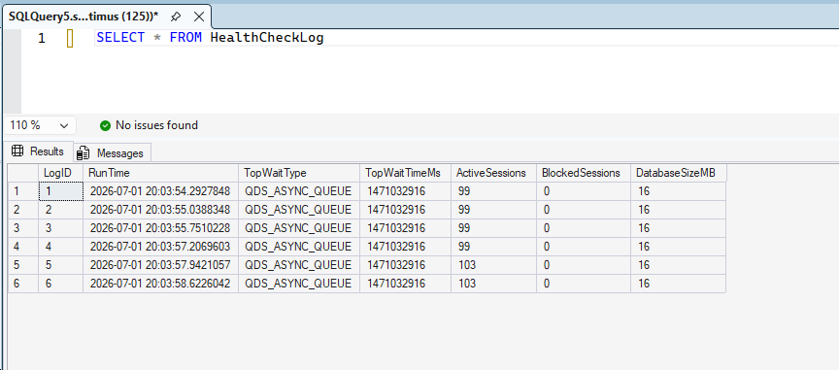
Proceduralni deo
Pojedinačni upiti se objedinjuju u stored proceduru, koja se poziva ručno ili preko SQL Server Agent job-a. Time se dobija konzistentnost, brzina i mogućnost automatizacije.
sp_BankDB_HealthCheck — za ručno pokretanje iz SSMS-a
sp_BankDB_HealthCheckLog — za SQL Server Agent job

Slide 8
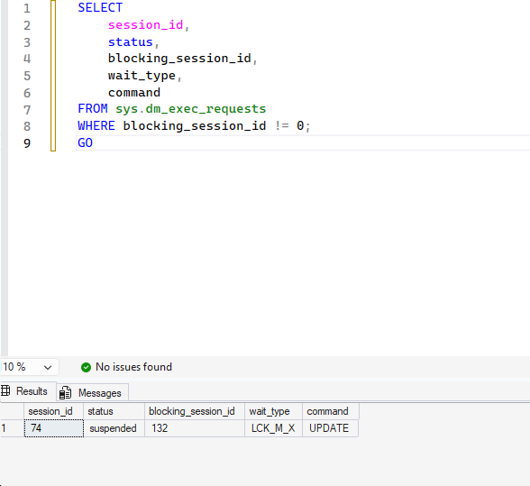
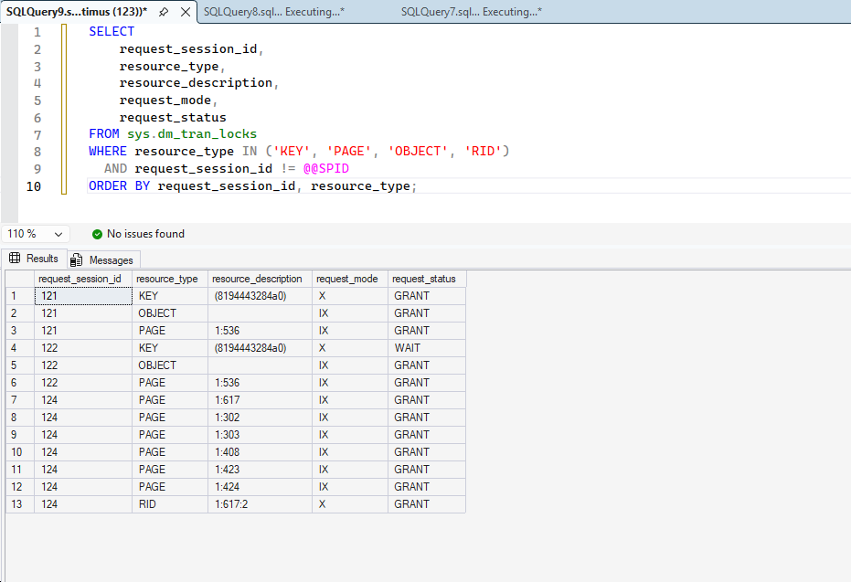
Blocking
Jedna transakcija drži lock nad resursom, druga ga čeka. Blocking sam po sebi nije greška — mehanizam zaključavanja postoji da garantuje konzistentnost.
sys.dm_exec_requests — “Ko koga blokira?"
sys.dm_tran_locks — “Šta je tačno zaključano?"

Slide 9
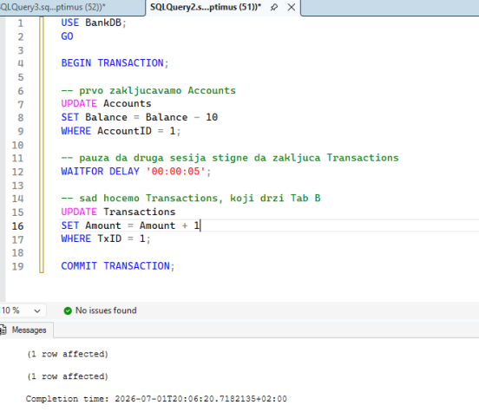
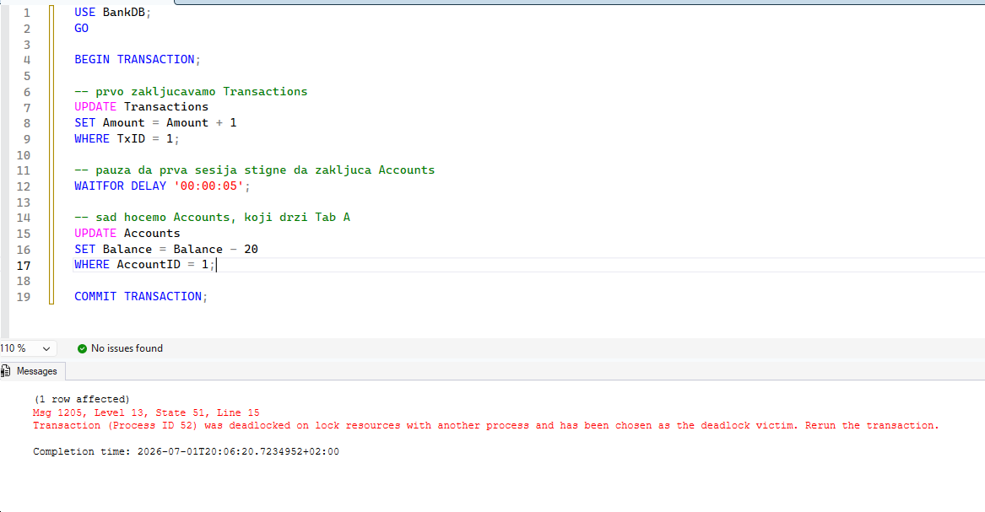
Deadlock — krug čekanja
Transakcija A
drži Accounts
čeka Transactions
Transakcija B
drži Transactions
čeka Accounts
Dve transakcije čekaju jedna drugu u krugu. SQL Server aktivno razrešava.

Slide 10
Hvala na pažnji!

